Slide 1
SYSTEM HACKING
4. LEVEL16&17 문제풀이

Slide 2
LEVEL16

Slide 3
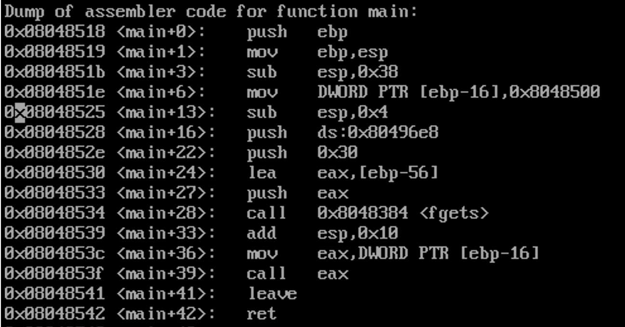
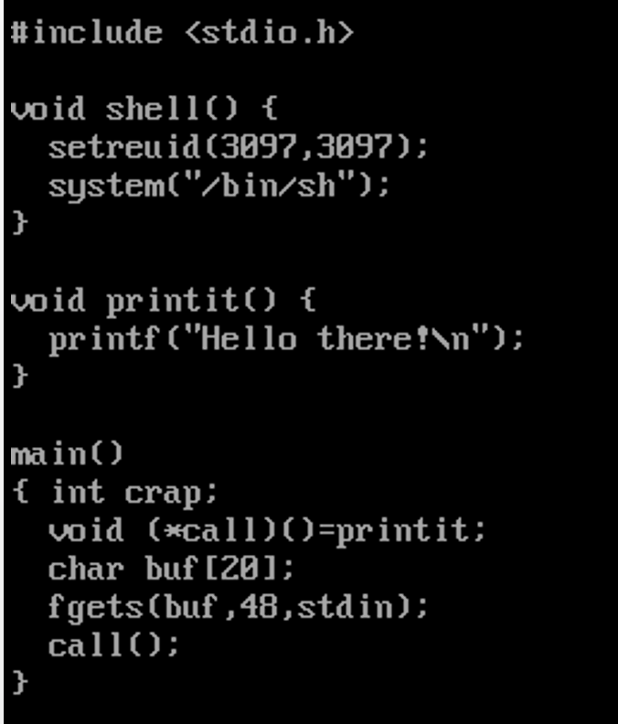
Level16 풀기

Slide 4
Stack을 그려보고 코드랑 비교해보세요.

Slide 5
ESP = ESP-4
0x80496E8
ESP
EBP
- 56
ESP
EBP - 56
ESP
EBP - 56
EBP - 56
EBP - 16
EBP - 16
EBP
EBP
0x8048500
EBP
0x8048500
EBP - 16
SFP
SFP
SFP
EBP
0x8048500
RETURN ADDRESS
RETURN ADDRESS
RETURN ADDRESS
SFP
RETURN ADDRESS
MAIN+3
MAIN+6
MAIN+13
MAIN+16
ESP
EAX
ESP
0x30
0x30
ESP
0x30
0x80496E8
0x80496E8
0x80496E8
EBP - 56
ESP
EBP - 56
EBP - 56
EBP - 56
EAX
EAX
EBP - 16
EAX
EBP - 16
EBP
0x8048500
0x8048500
EBP - 16
EBP - 16
SFP
EBP
SFP
EBP
0x8048500
EBP
0x8048500
RETURN ADDRESS
SFP
SFP
RETURN ADDRESS
RETURN ADDRESS
RETURN ADDRESS
MAIN+33 & MAIN+36
MAIN+22
MAIN+24
MAIN+27

Slide 6
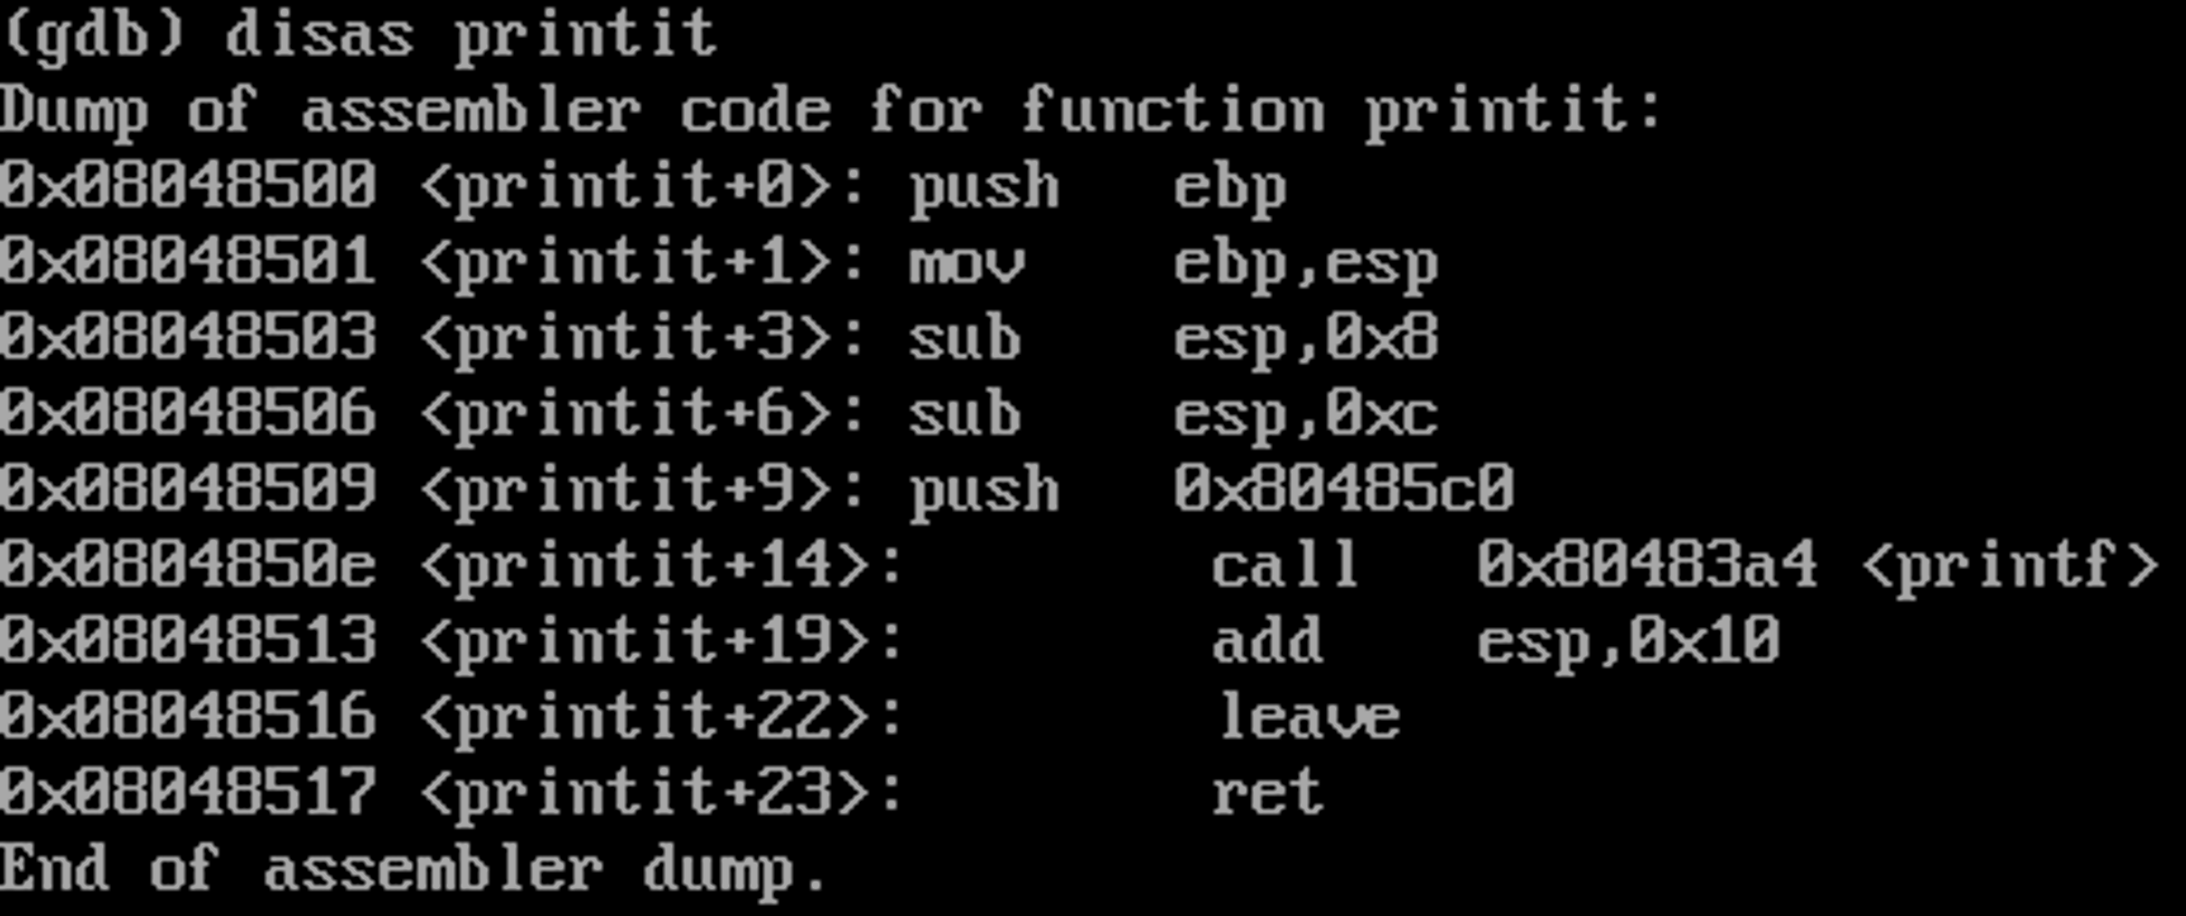
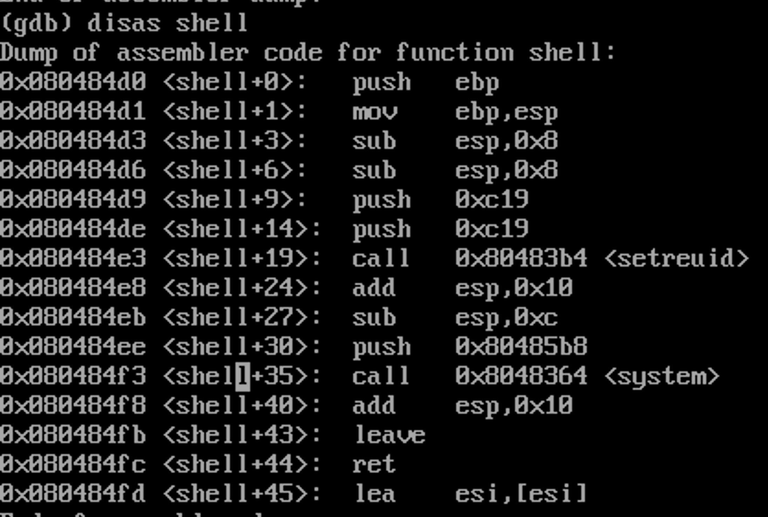
Call()함수를 통해서 printit() 함수가 호출되는데 이때 printit()함수의 주소 대신에 shell()함수의 주소를 넣으면 되지 않을까?

Slide 7
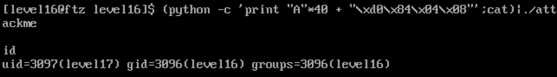
공격시도

Slide 8
LEVEL17

Slide 9
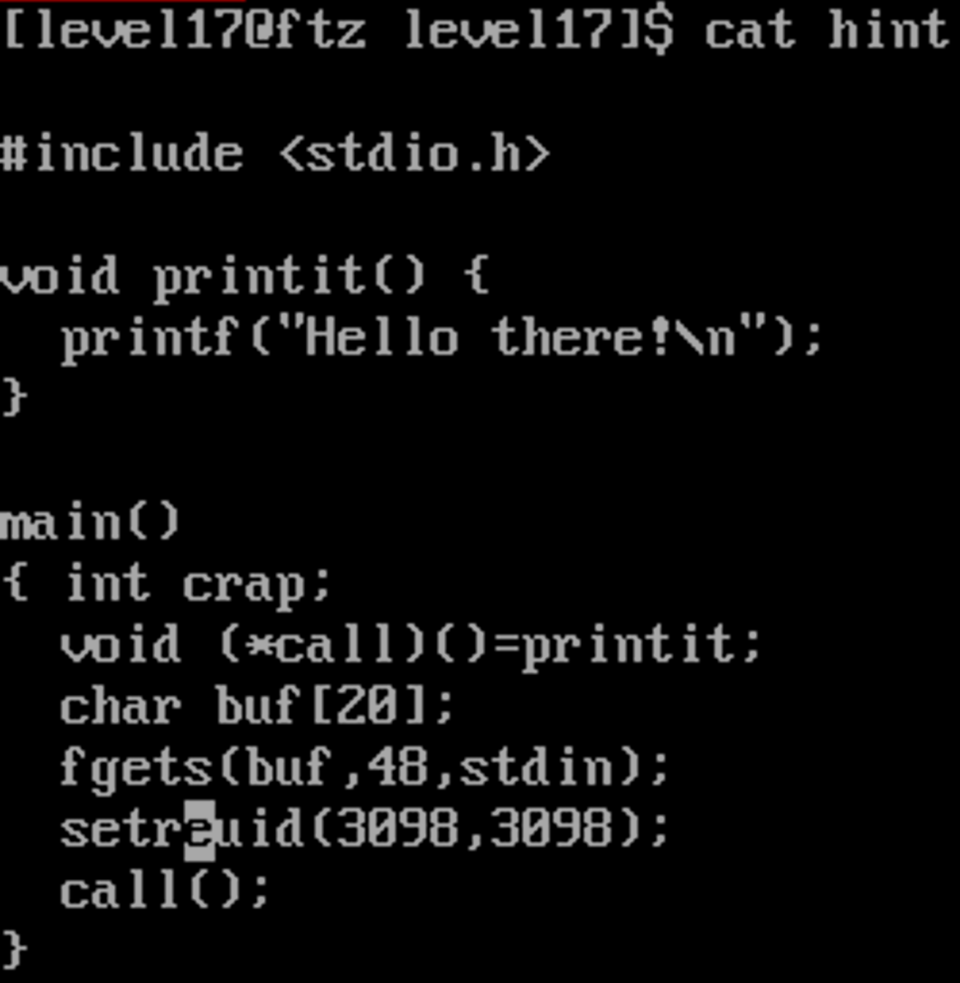
Hint 보기
앞서서 level16과 똑같은 형태를 가지고 있다!
다만 다른 점이 있다면 shell()함수가 없다는 것!
그렇다면 shell()함수의 주소 넣는 것 대신에 어떤 것을 해주어야 이번 문제를 풀 수 있을까?

Slide 10
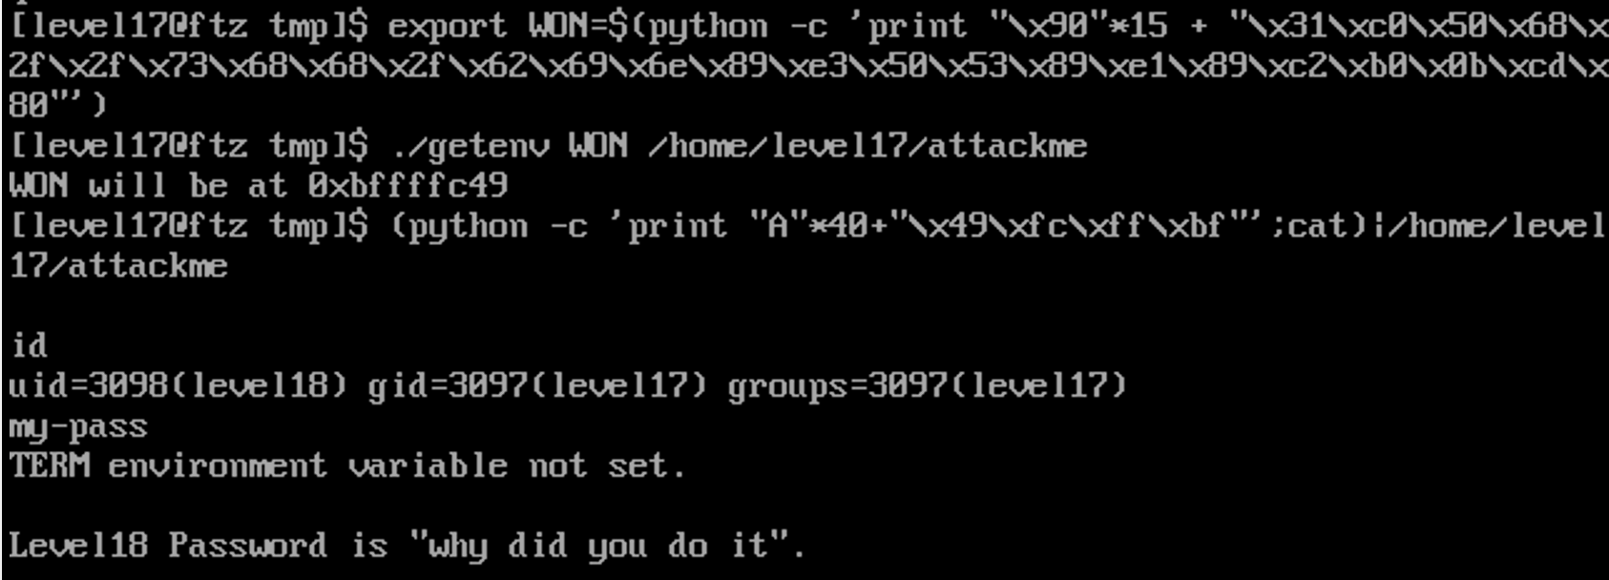
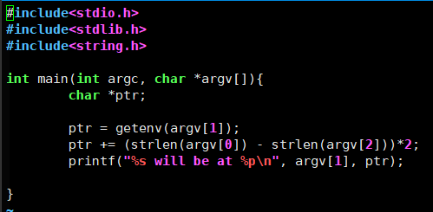
환경 변수 이용하기
쉘 코드를 환경변수로 설정을 한 후,
환경변수의 주소를 알아낸 다음
버퍼 오버플로를 취약점을 이용하여 printit()의 주소 자리에 쉘코드가 들어있는 환경변수의 주소를 넣어준다.

